Slide 1
Звіт роботи директора Чернявського ЗДО
“Золоте копитце ”
Гриценко Світлани Василівни

Slide 2
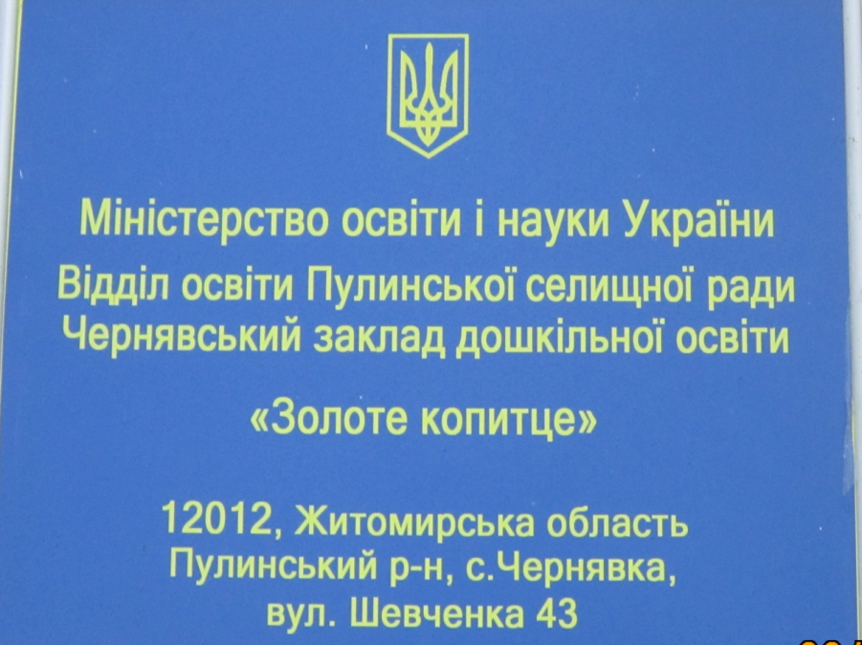
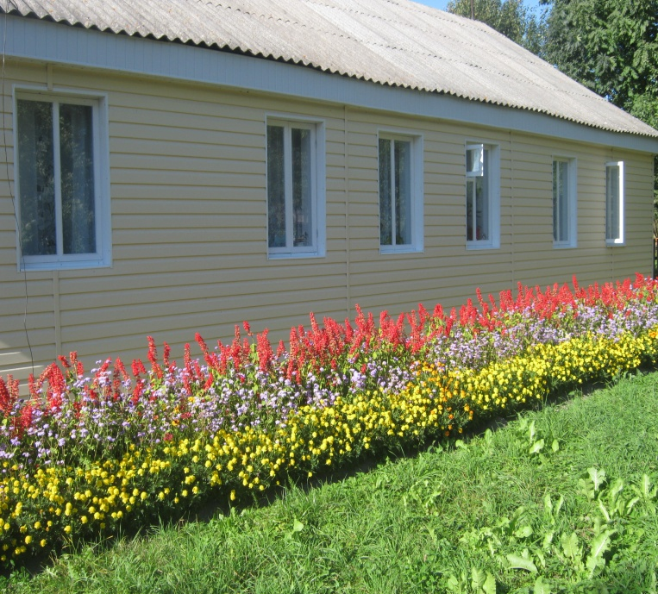

Slide 3
Заклад дошкільної освіти введений в дію 01.08.2011 р.
проектна потужність
- 28 місць
виховується - 11 дітей

Slide 4
Законодавчі документи та нормативно-правові акти якими керуємося у своїй діяльності:
Закон України “Про дошкільну освіту”;
Сімейний кодекс України;
Положення про заклад дошкільної освіти;
Інструктивні листи МОН України;
Накази та розпорядження відділу освіти Пулинської селищної ради;
Статут Чернявського ЗДО “Золоте копитце”

Slide 5
Проблемна тема над якою працюємо:
“Створення умов для забезпечення якісного освітнього процесу;розвитку ініціативи,творчого потенціалу педагогів та здобувачів освіти відповідно до концепції НУШ”.

Slide 6

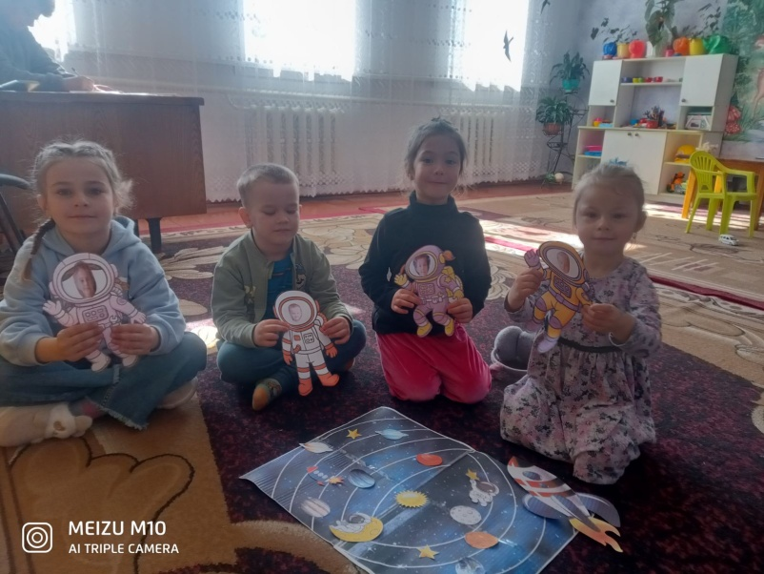
Міжнародний день космосу

Slide 7
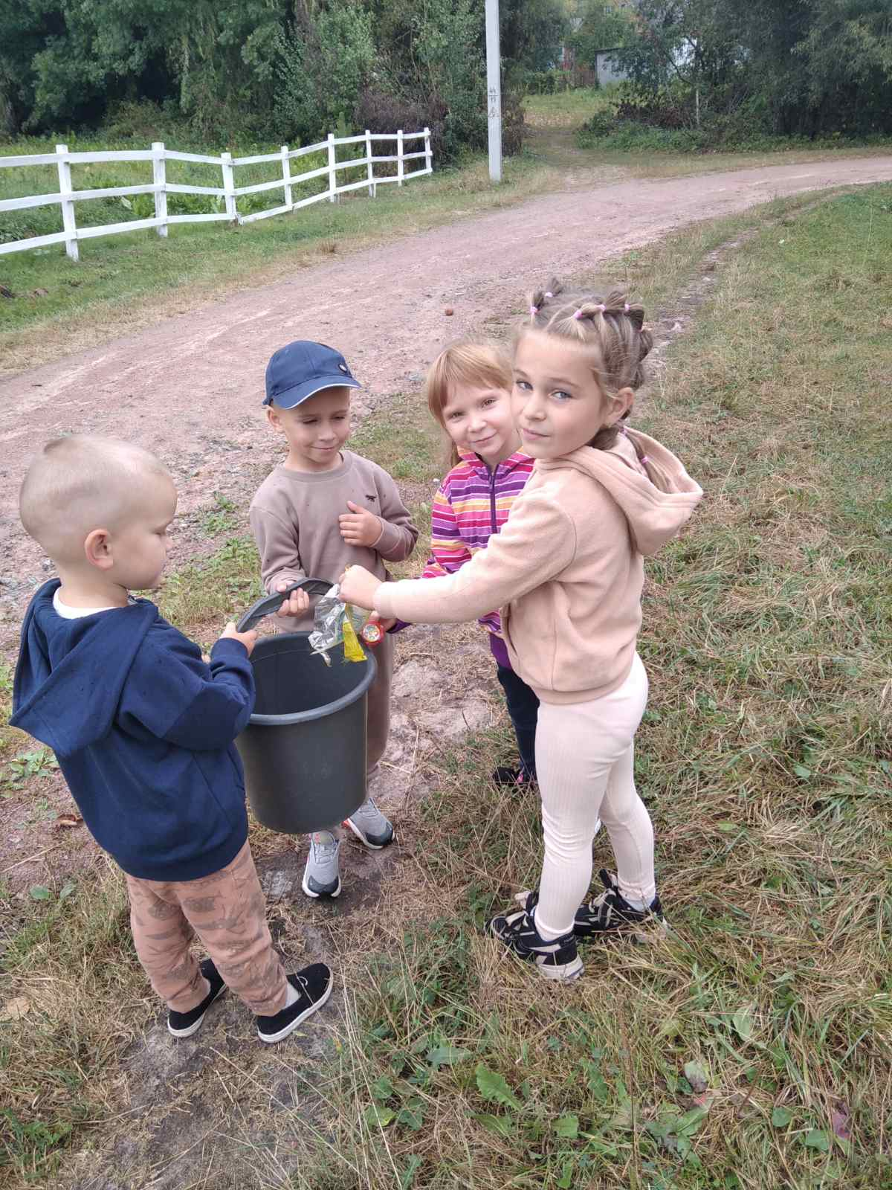
День чистоти довкілля

Slide 8
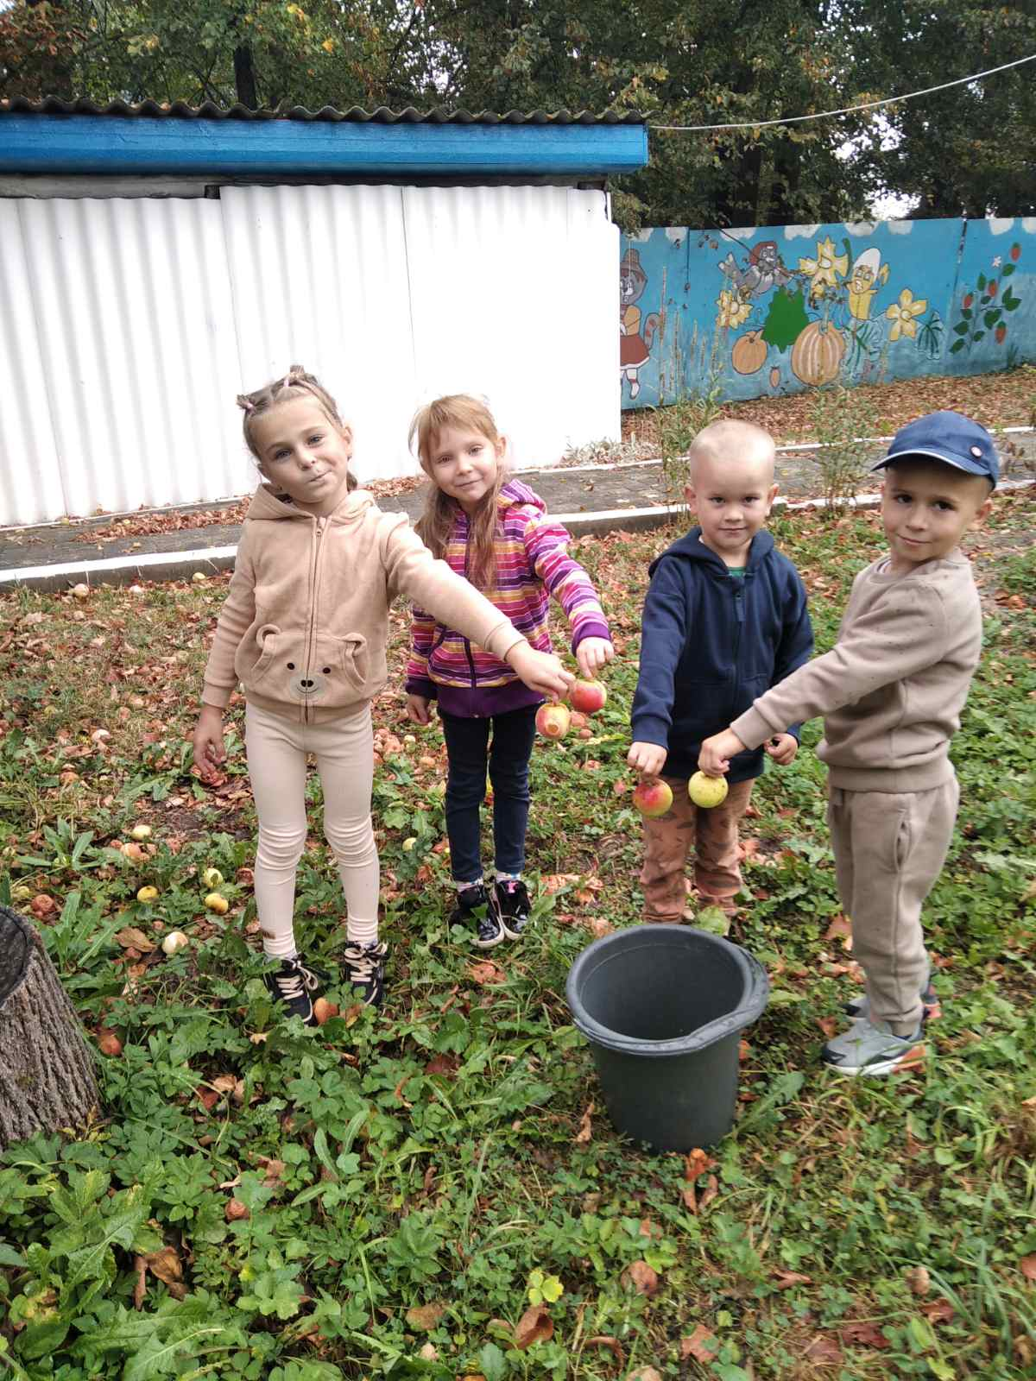
Праця у природному довкіллі

Slide 9
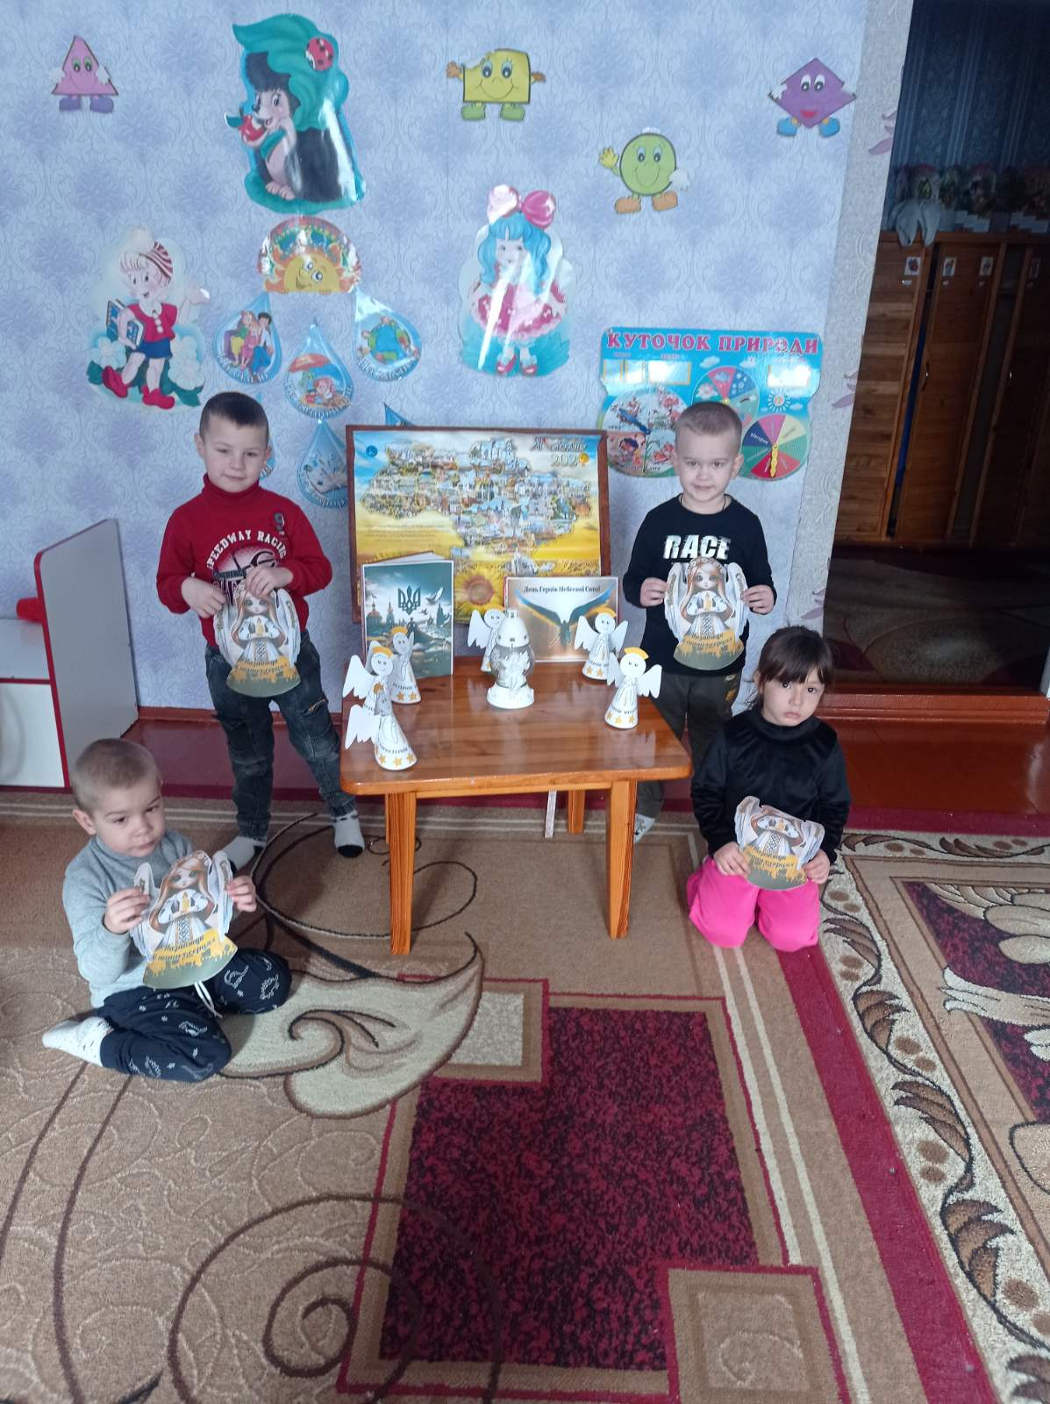
День памˊяті Героїв
Небесної Сотні

Slide 10

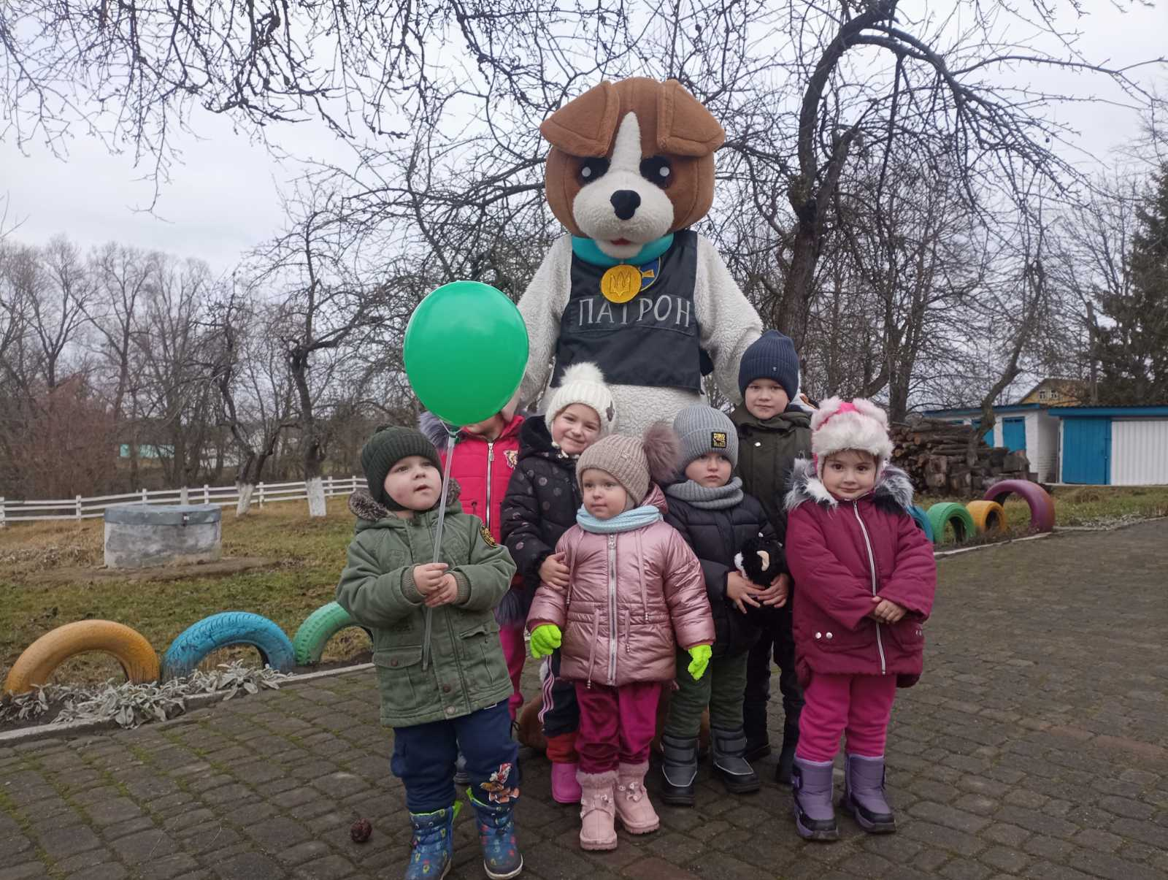
Щасливі моменти дитинства

Slide 11
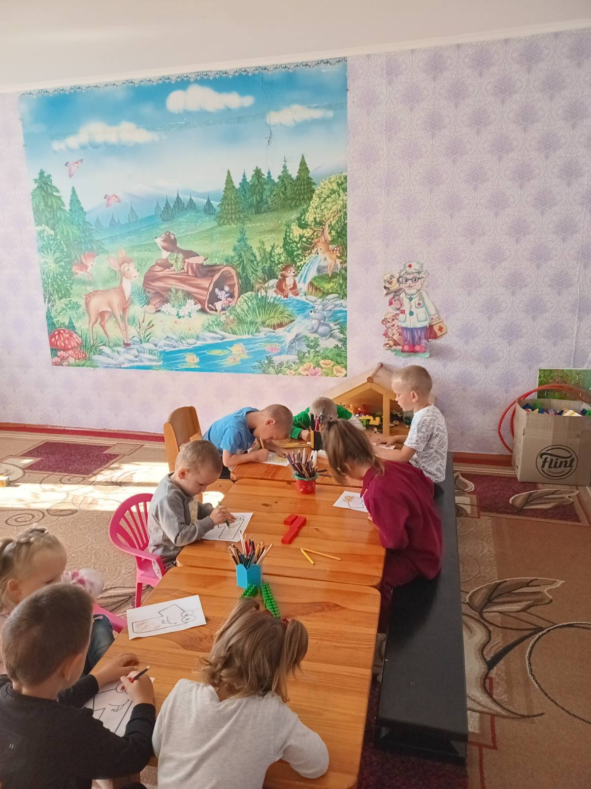
Навчально-виховна діяльність

Slide 12
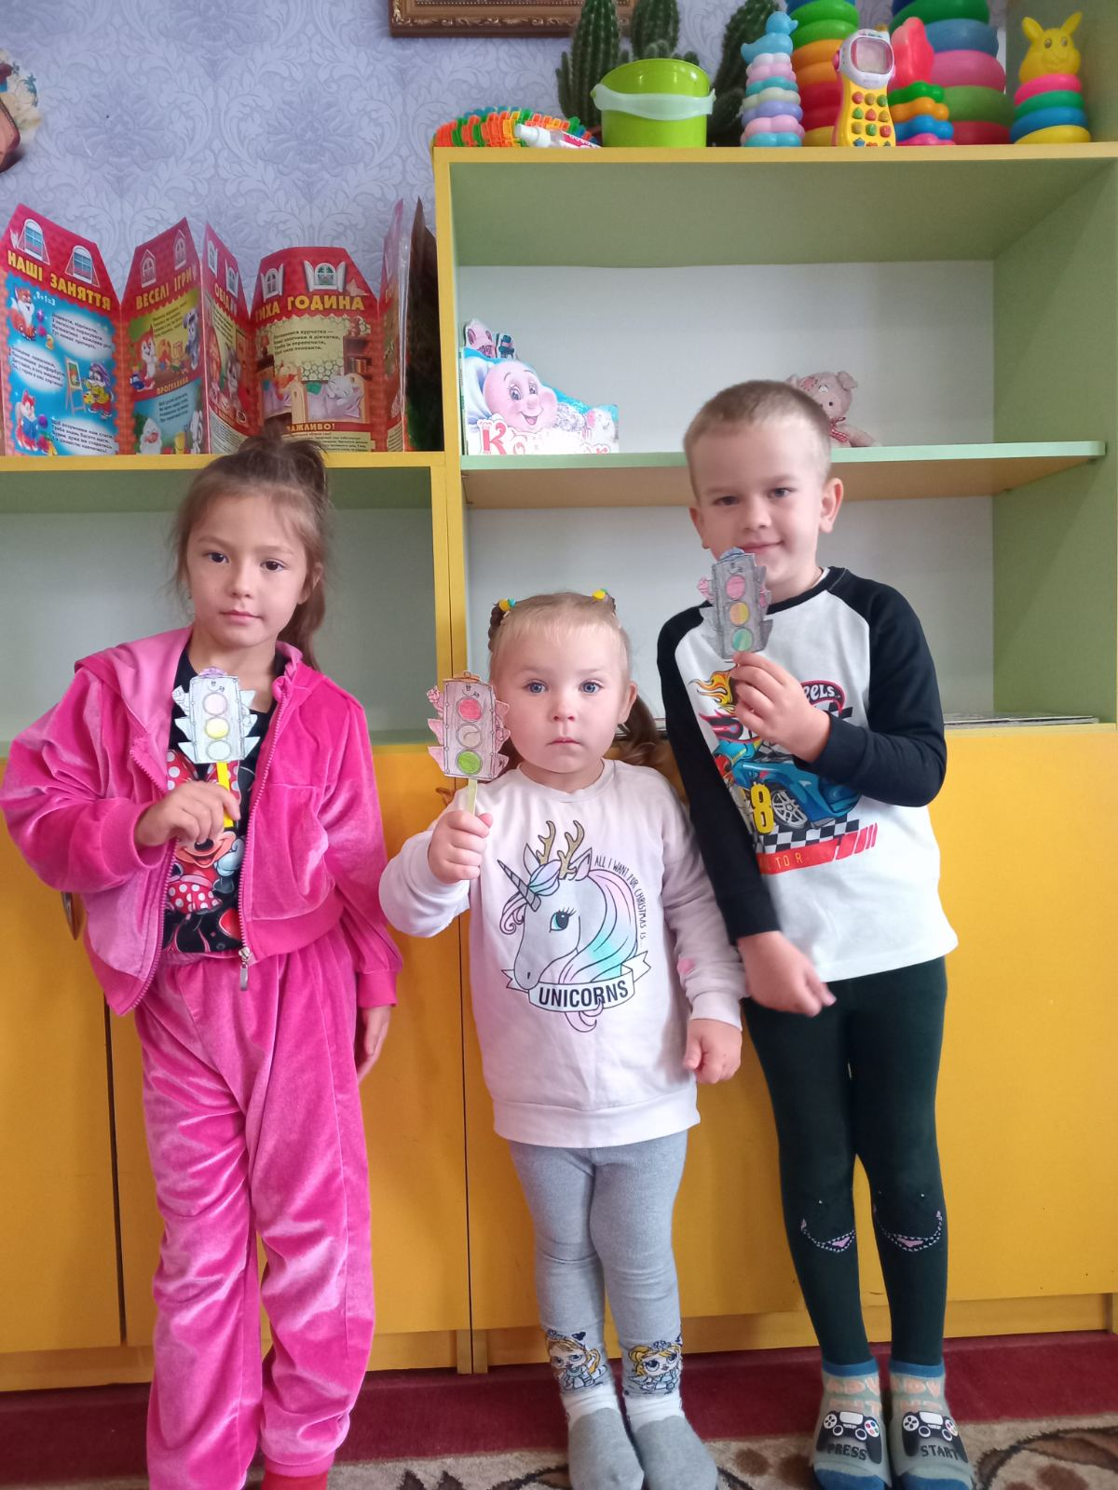

Slide 13

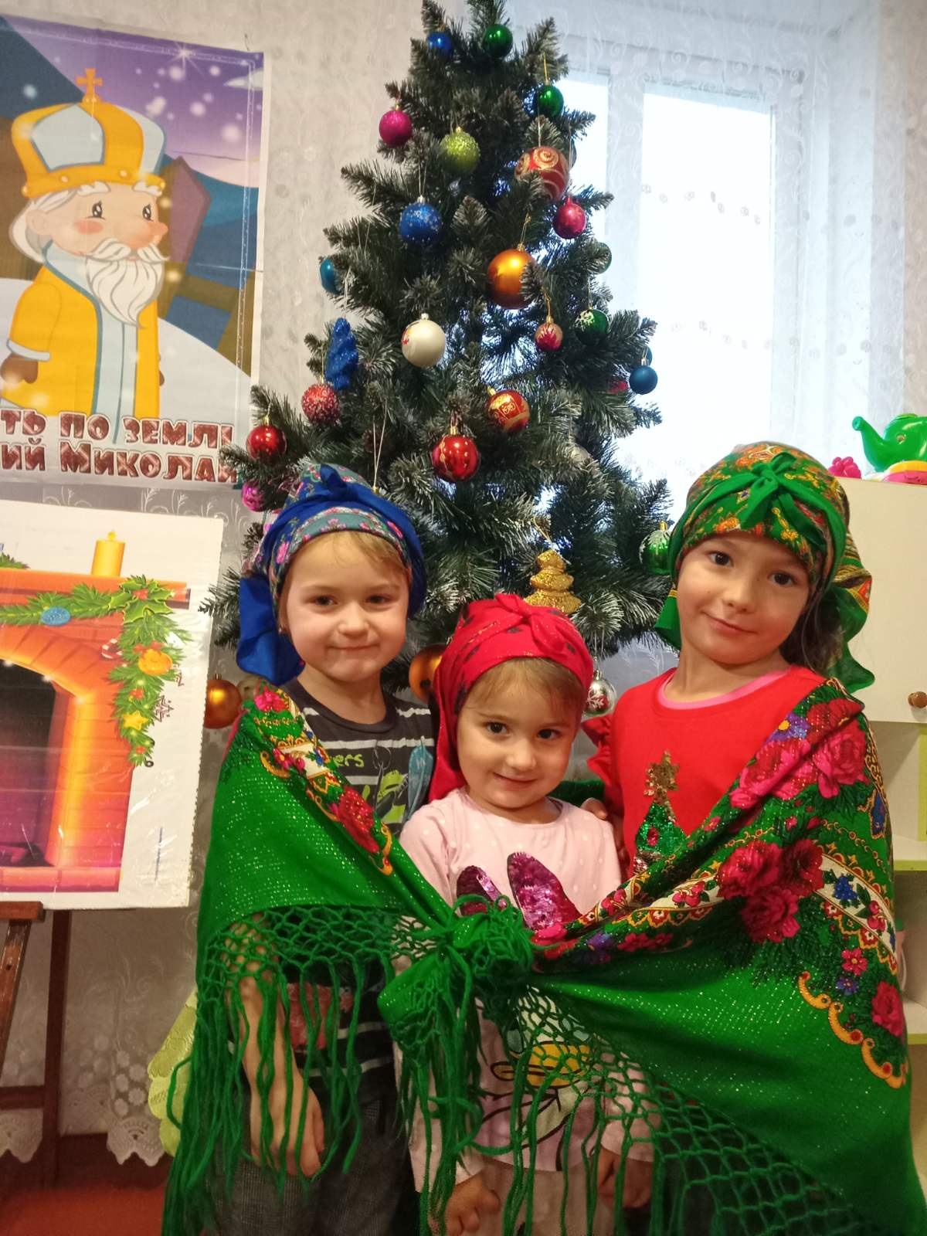
День української хустки”

Slide 14

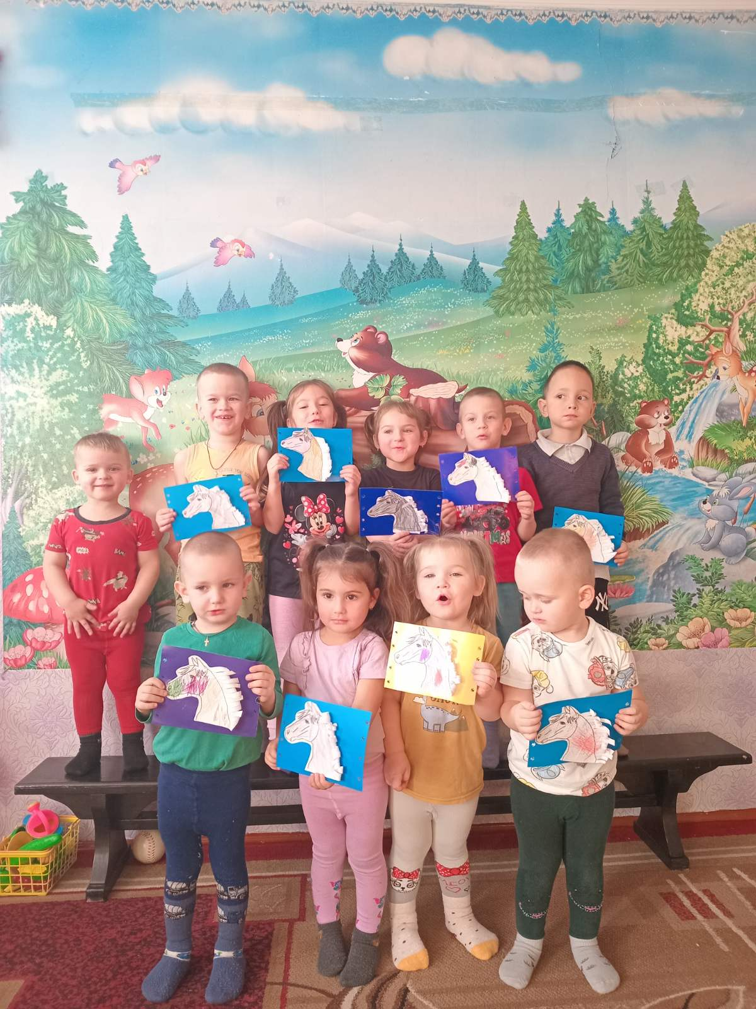
Творча діяльність

Slide 15

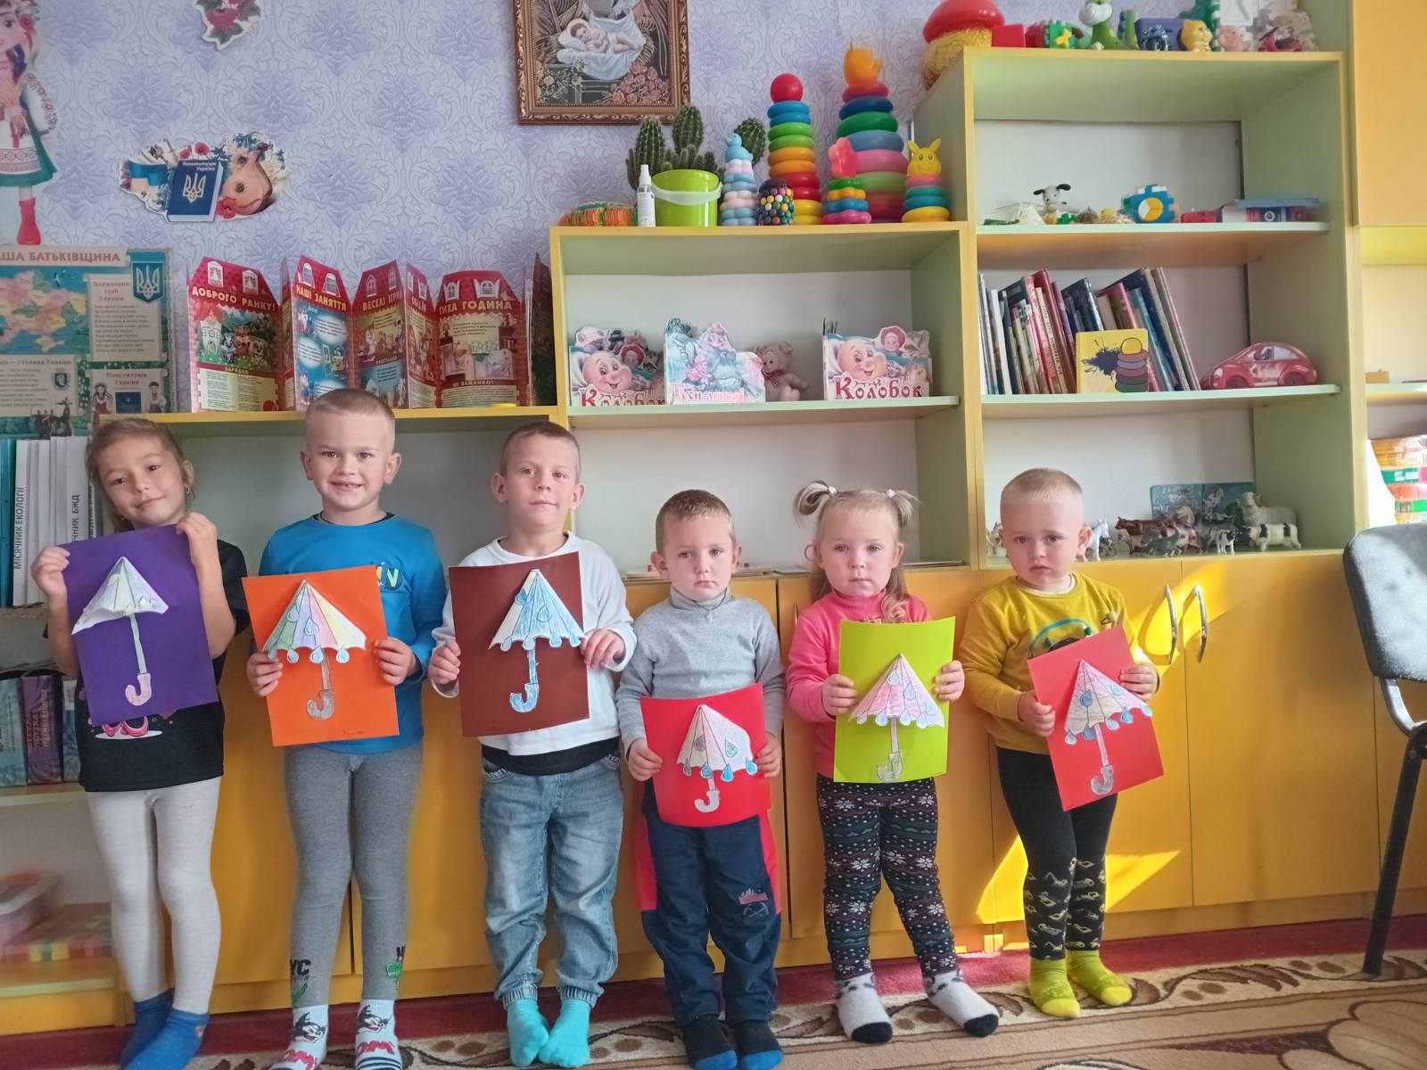

Slide 16
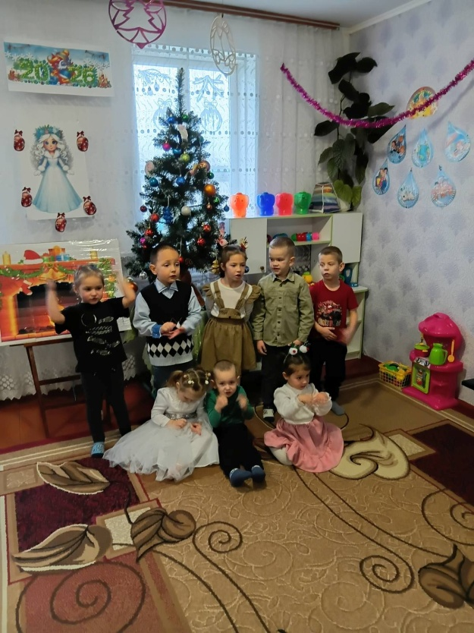
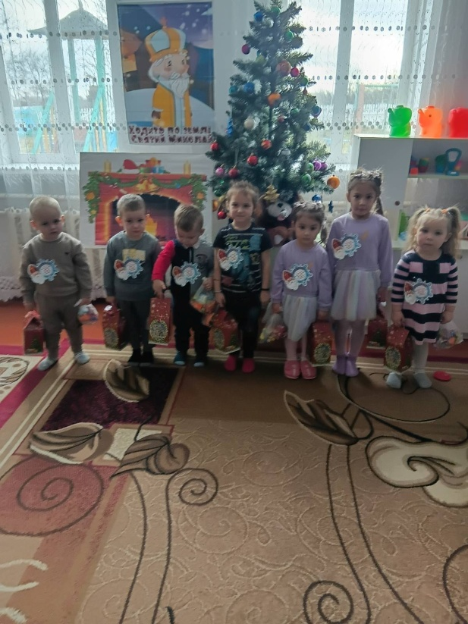
Новорічні свята

Slide 17
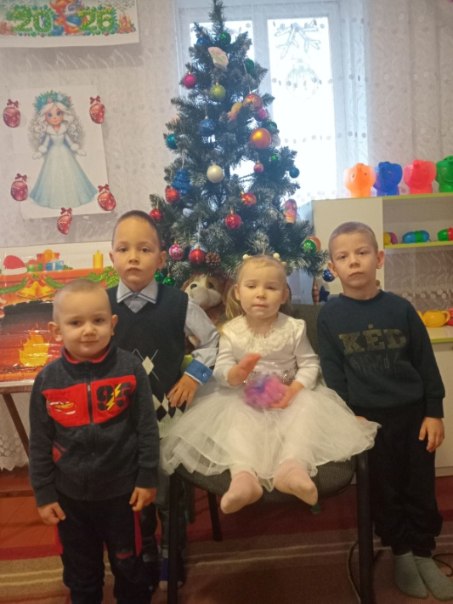
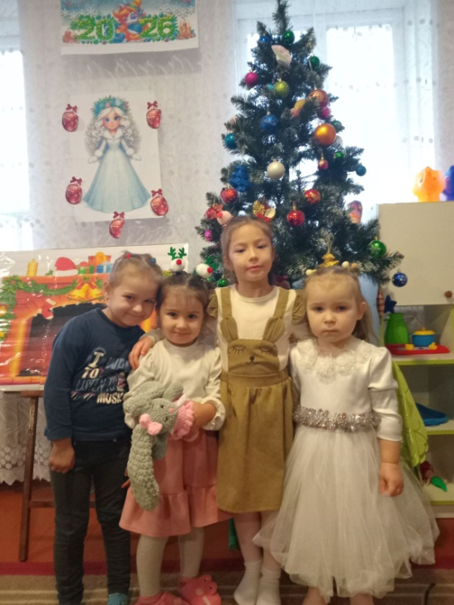
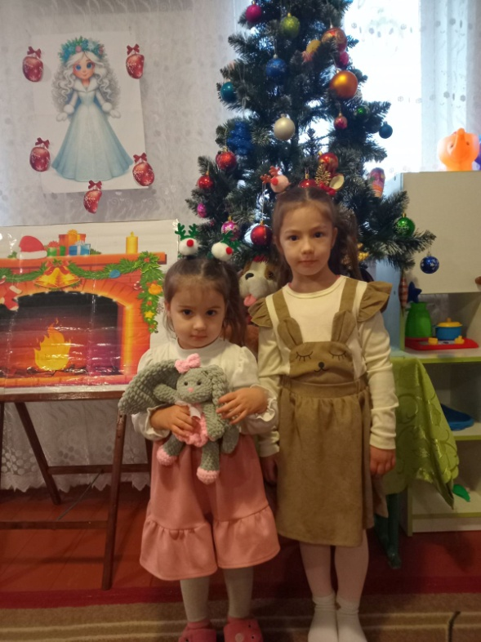
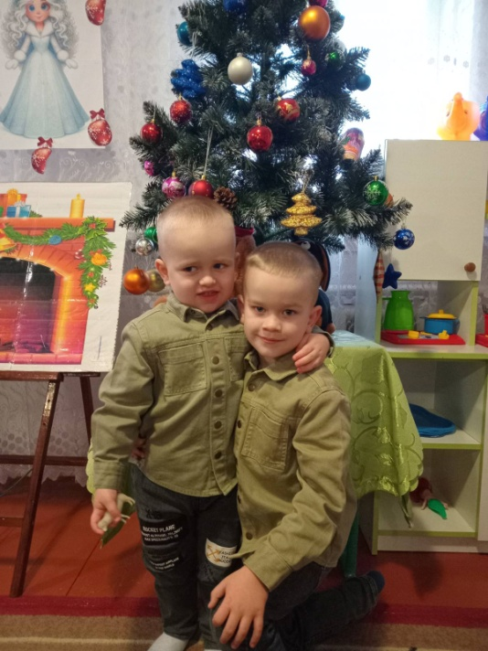
.

Slide 18
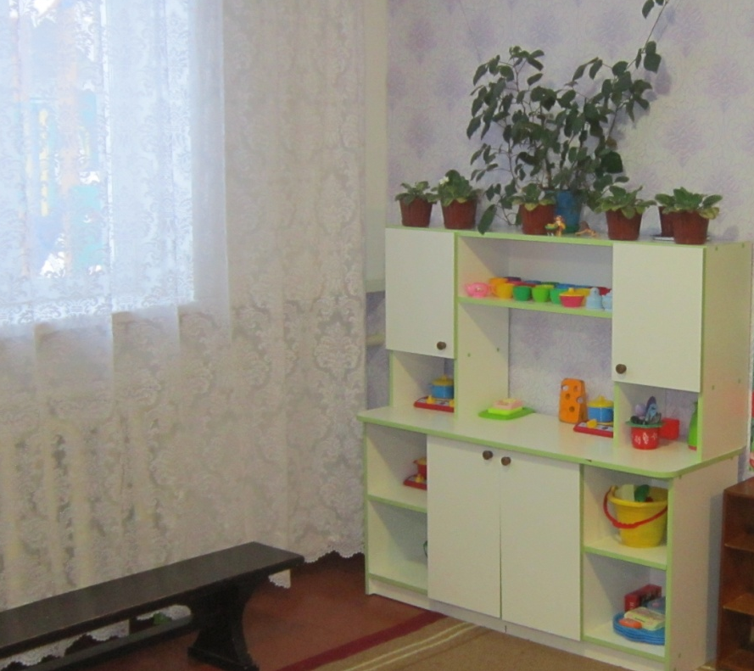
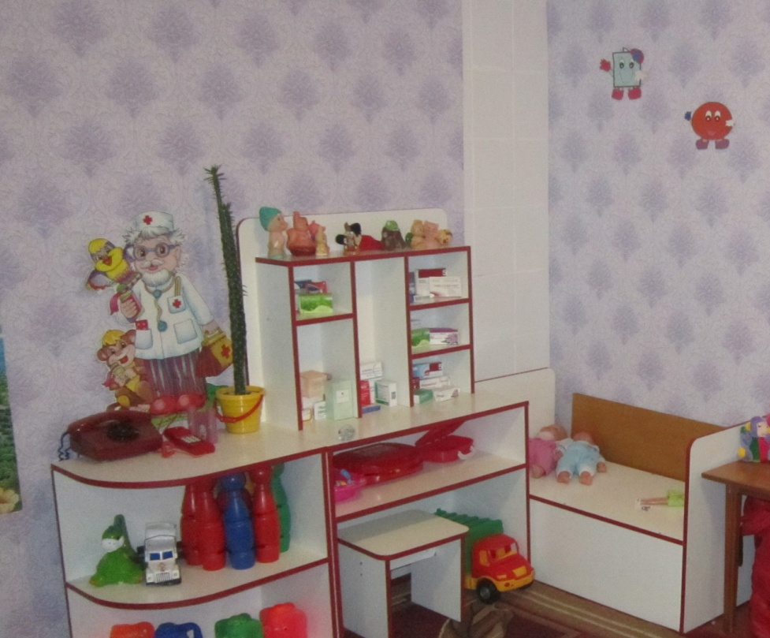
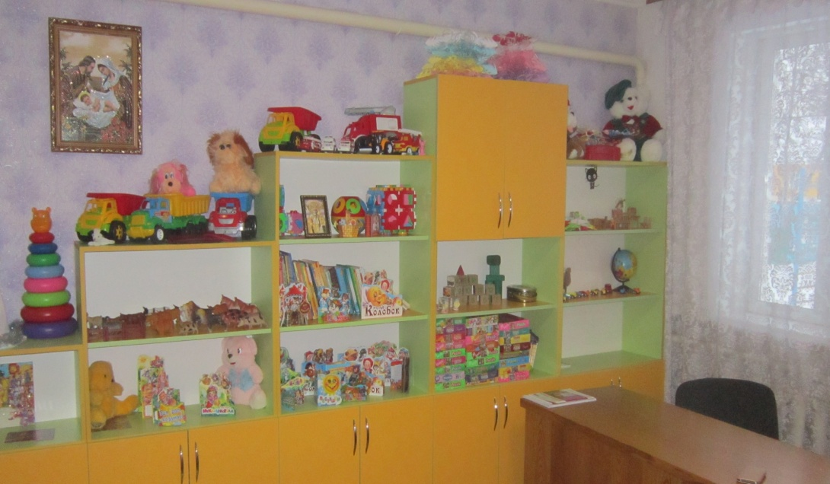
Ігрові осередки

Slide 19
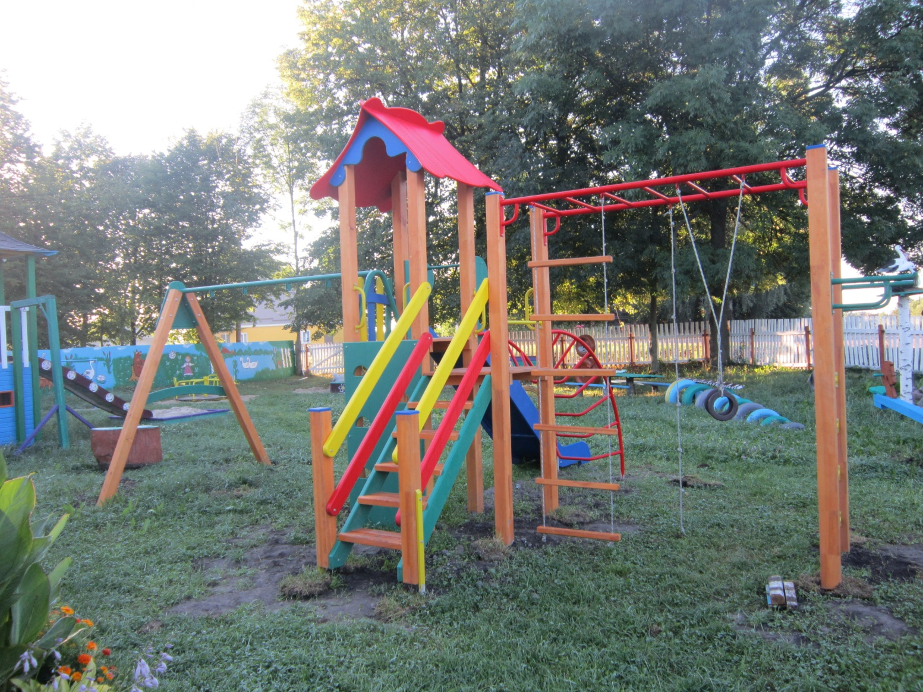

Slide 20
Дякуємо за увагу!!!

